Slide 1
Seja bem-vindo!
Integração de novos docentes exclusivos
Programa Vida com Qualidade

Slide 2
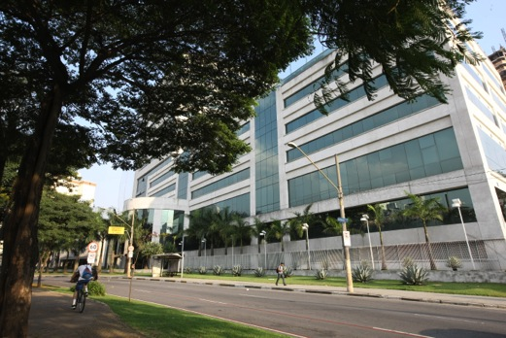
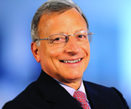
O Insper
Somos uma instituição independente e sem fins lucrativos dedicada ao ensino e pesquisa nas áreas de administração, economia, direito e engenharia.
“O Insper surgiu para oferecer o melhor em educação nas áreas de negócios e economia. Que não repetisse apenas o que já estava sendo feito, mas que inovasse, com conteúdo acadêmico rigoroso e atualizado, aliado a modernas práticas pedagógicas e a uma visão de mundo abrangente, sistêmica e inclusiva. Que transmitisse valores e desenvolvesse competências numa experiência educacional ampla, de modo a ser um fator de transformação e desenvolvimento do ser humano, da economia e da sociedade. Essa é nossa razão de ser.”
Claudio Haddad, Diretor Presidente

Slide 3
O Insper
Visão
Ser a melhor instituição de ensino superior brasileira nas áreas em que atuar e ser reconhecida como tal.
Missão
Ser um centro de referência em educação e geração de conhecimento nas áreas de administração, economia, direito e engenharia, explorando suas complementaridades para agregar valor às organizações e à sociedade.
Visamos ao desenvolvimento de líderes e profissionais inovadores, da graduação às demais etapas de suas vidas, por meio de um forte engajamento do corpo docente e discente no processo de ensino e aprendizagem, habilitando-os a lidar com as complexidades do ambiente em que atuarem.
Valorizamos a pesquisa fundamentada em questões relevantes às organizações e à sociedade.

Slide 4




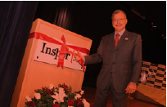

Trajetória
1970
Constituição do IBMEC (Instituto Brasileiro de Mercado de Capitais)
1987
Início das atividades educacionais em São Paulo com a criação do MBA em Finanças
1999
Criação do IBMEC Educacional S.A. com a compra das atividades educacionais do IBMEC
2004
IBMEC São Paulo se torna independente do IBMEC Educacional S.A. e sem fins lucrativos
2006
Inauguração do novo campus na Vila Olímpia, formação do Conselho Deliberativo e da Comissão Externa de Avaliação (CEA)
2007
Instituição é certificada pelo Association of MBAs (AMBA) e programas de Educação Executiva são contemplados pelo ranking Financial Times pela 1ª. vez.
2009
Mudança da marca para Insper
2010
Insper recebe a mais importante certificação de escolas de negócios no mundo - AACSB
2012
Celebração de 10 anos de formatura da 1ª. turma de alunos da Graduação e 25 anos da 1ª. turma de MBA
2013
Comunidade Alumni alcança 10mil alunos graduados e o campus é expandido em oito mil m²
2014
Insper completa 10 anos como instituição sem fins lucrativos e renova sua logomarca

Slide 5







Certificações e Reconhecimentos

Slide 6
Programas de Ensino & Pesquisa
GRADUAÇÃO
Administração
Economia
Engenharia
PÓS-GRADUAÇÃO LATO SENSU
Certificates
Certificate in Business Administration
Certificate in Business Project
Certificate in Financial Management
Certificate in Healthcare Management
Certificate in Marketing Management
Certificate in People Management
MBA
MBA Executivo
MBA Executivo em Finanças
MBA Executivo em Gestão de Saúde Einsten-Insper
Direito
LL.C. em Direito Empresarial
LL.M. em Direito dos Contratos
LL.M. em Direito dos Mercados Financeiros
e de Capitais
LL.M. em Direito Societário
LL.M. em Direito Tributário
PÓS-GRADUAÇÃO STRICTO SENSU
Administração
Economia
EDUCAÇÃO EXECUTIVA
Cursos de curta e média duração
  Estratégia e Negócios
  Finanças
  Learning Journeys
  Liderança
  Marketing e Inovação
  Negociações
  Operações
Cursos customizados para empresas
CENTROS DE PESQUISA
Centro de Finanças
Centro de Políticas Públicas
Centro de Pesquisa em Estratégia
Centro de Empreendedorismo e Inovação

Slide 7
Governança
Contamos com fóruns de governança formados por diferentes stakeholders que participam de definições estratégicas e acompanham o desenvolvimento da Escola.

Slide 8
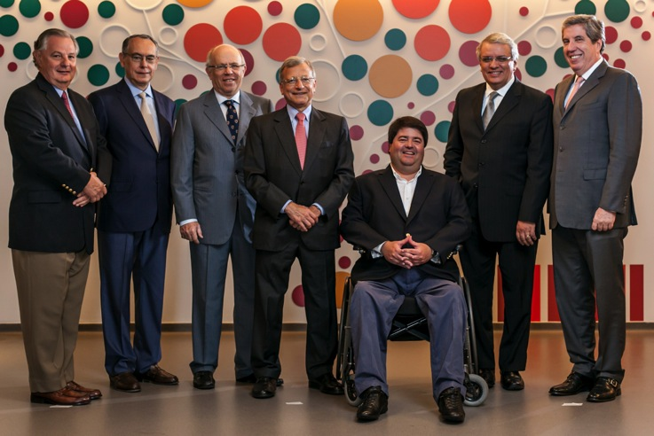
Conselho Deliberativo
O Conselho Deliberativo foi criado em 2006. Cabe a esse órgão a escolha do Presidente da Instituição, a orientação estratégica, o monitoramento da administração, a aprovação e o acompanhamento do orçamento e a orientação político-econômico-financeira, incluindo a captação de recursos necessária à manutenção e ao crescimento das atividades estratégicas. Adicionalmente, o Conselho Deliberativo aprova a criação de novos programas acadêmicos.
• Claudio L. S. Haddad (Presidente)
• Fábio Barbosa
• João Fernando Gomes de Oliveira
• Luis Norberto Pascoal
• Maurizio Mauro
• Michael Edgar Perlman
• Paulo Guilherme Aguiar Cunha
• Pedro Moreira Salles

Slide 9
Assembleia de Associados
A Assembleia de Associados é um órgão de governança adicional, criada em 2013, formada principalmente por membros das famílias responsáveis pela doação que deu origem ao Insper como entidade independente e sem fins lucrativos. A Assembleia tem como responsabilidade aprovar a indicação do Presidente da Instituição, certificar-se de que a missão e a visão do Insper sejam cumpridas e de que haja recursos suficientes para atender a esse objetivo.

Slide 10
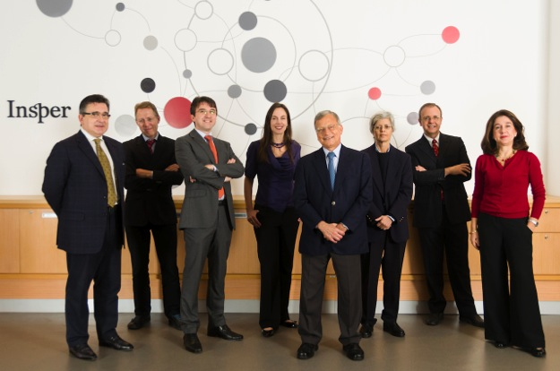
Diretoria Executiva
A Diretoria Executiva é responsável pela gestão das atividades do Insper de acordo com as diretrizes dadas pelo Conselho Deliberativo.
Cabe à Diretoria executar o orçamento e atingir os objetivos traçados no planejamento estratégico anual.
• Claudio L. S. Haddad
Diretor Presidente
• Carolina da Costa
Diretora Acadêmica de Graduação
• Irineu G. N. Gianesi
Diretor de Novos Projetos Acadêmicos
• Letícia Costa
Diretora Acadêmica de Pós Lato Sensu
• Luca Borroni-Biancastelli
Diretor Acadêmico de Educação Executiva
• Marcia Nizzo de Moura
Diretora de Desenvolvimento Institucional
• Marcos Lisboa
Diretor Vice-Presidente
• Sérgio Lazzarini
Diretor Acadêmico de Pós Stricto Sensu

Slide 11
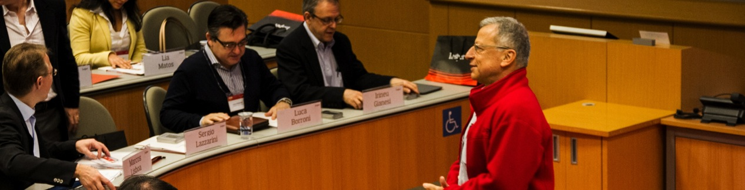
Comissão Externa de Avaliação (CEA)
É uma comissão que avalia as estratégias de planejamento e os processos de aprimoramento contínuo do Insper.
O objetivo da CEA é aproximar a Escola e as partes relacionadas, buscando promover um acompanhamento crítico de sua inserção na esfera de atuação em educação e em pesquisa nas disciplinas de negócios e de economia.
Membros da Comissão do CEA
Composta por profissionais altamente qualificados e experientes nas respectivas áreas de atuação, incluindo membros da Comunidade Alumini da Escola.

Slide 12
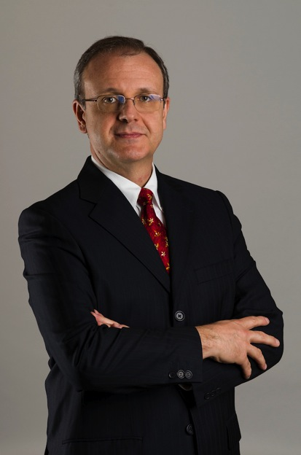
Comissão Própria de Avaliação (CPA)
A CPA contribui para o planejamento e para a evolução da Escola avaliando as práticas de diferentes dimensões institucionais, propondo ações de melhoria e avaliando os resultados obtidos.
Integrantes da CPA:
Corpo Técnico Administrativo
Corpo Docente
Corpo Discente
Sociedade Civil
Irineu Gianesi, Presidente da CPA

Slide 13
Estrutura Organizacional
Presidência
Diretoria de Graduação
Diretoria de Pós-graduação Lato Sensu
Diretoria de Pós-graduação Stricto Sensu
Diretoria de Novos Projetos Acadêmicos
Diretoria de Educação Executiva
Inteligência de Negócios
Vice-presidência
Desenvolvimento Institucional

Slide 14
Service Desk
SERVICE DESK
Help Desk
Reprografia
Tecnologia
CLIENTE
ENTREGA DE SERVIÇO
Apoio Operacional
Reservas
Sistemas
Equipamentos
Redes
Infraestrutura
Ponto único de atendimento

Slide 15

Service Desk
Atendimento:
Segunda a sexta-feira, das 7h às 22h
Sábado, das 8h às 17h
Localização: 2º andar
Formas de atendimento:
Balcão
Telefone
Sala de aula
Portal CA Service Desk na intranet (abertura de chamado pela Intranet) - http://ca.servicedesk.insper.edu.br/CAisd/pdmweb.exe
Telefone: 2550
Sala de aula: Disque 1

Slide 16
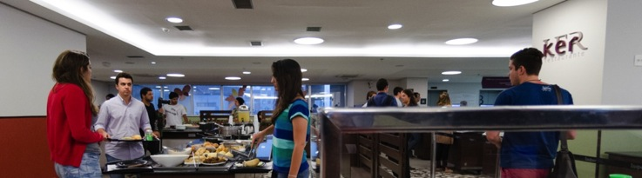
Alimentação
ESPAÇO | LOCALIZAÇÃO
RESTAURANTE | 5º ANDAR
REFEITÓRIO | TÉRREO E 5º ANDAR
LANCHONETE | 1º. SUBSOLO E 2º. ANDAR
COPAS | 1º, 3º, 4º, 5ª, 6º, 7º E 8º ANDAR

Slide 17
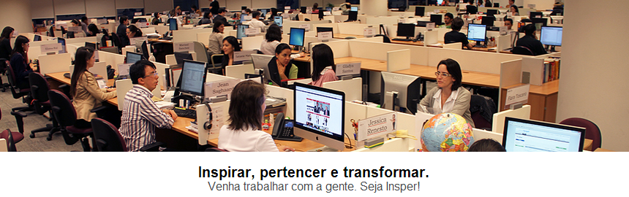
Seja bem-vindo!

Slide 18

www.insper.edu.br

